Slide 1
Lektura nie musi być nudna
REKLAMY KSIĄŻEK WYKONANE PRZEZ UCZNIÓW KLAS 5F, 5G , 6E

Slide 2
„Czytanie nie boli”
PRACE KLASY 5F

Slide 4
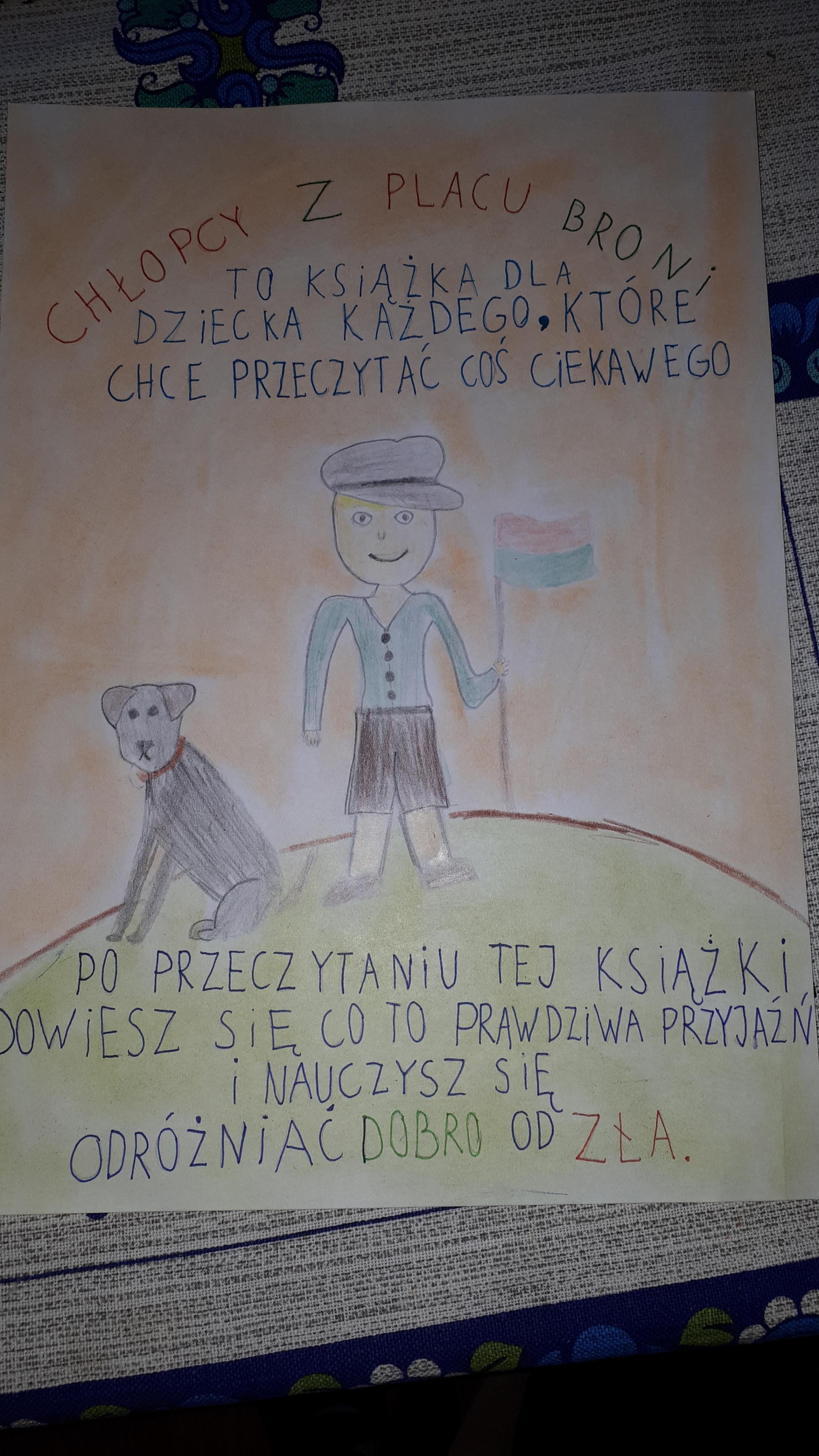

Slide 5
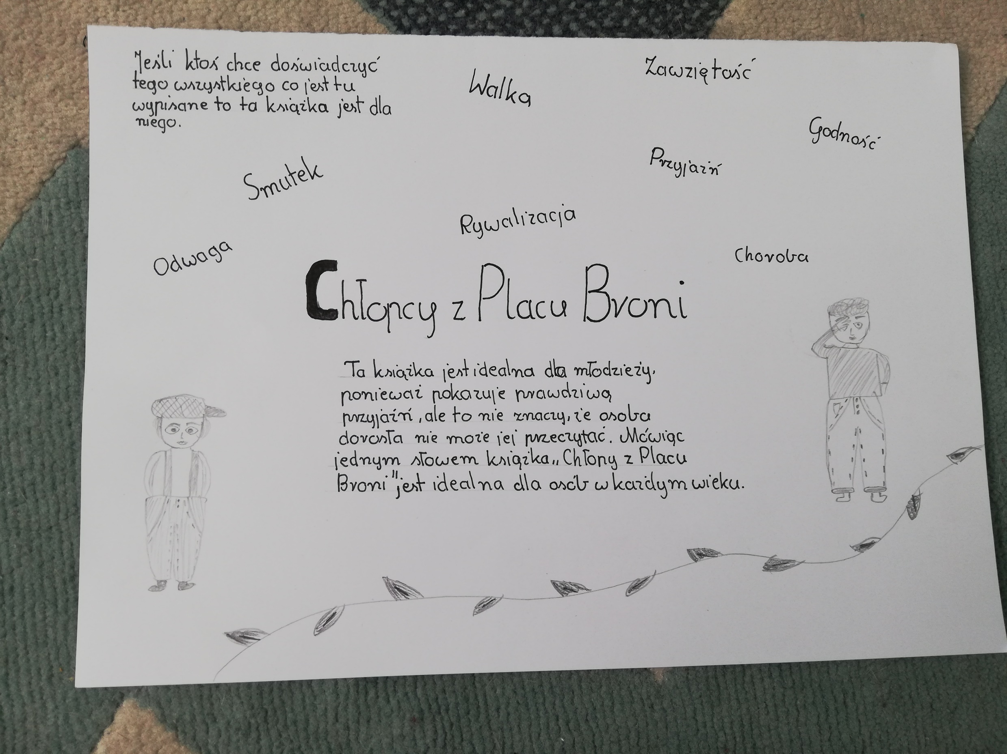

Slide 6
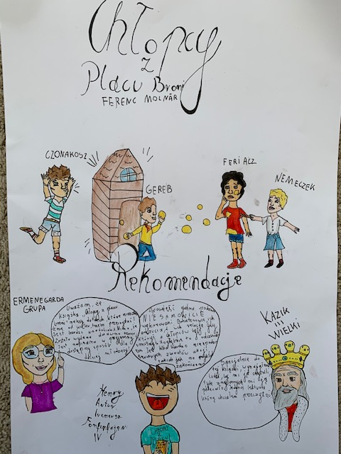

Slide 7
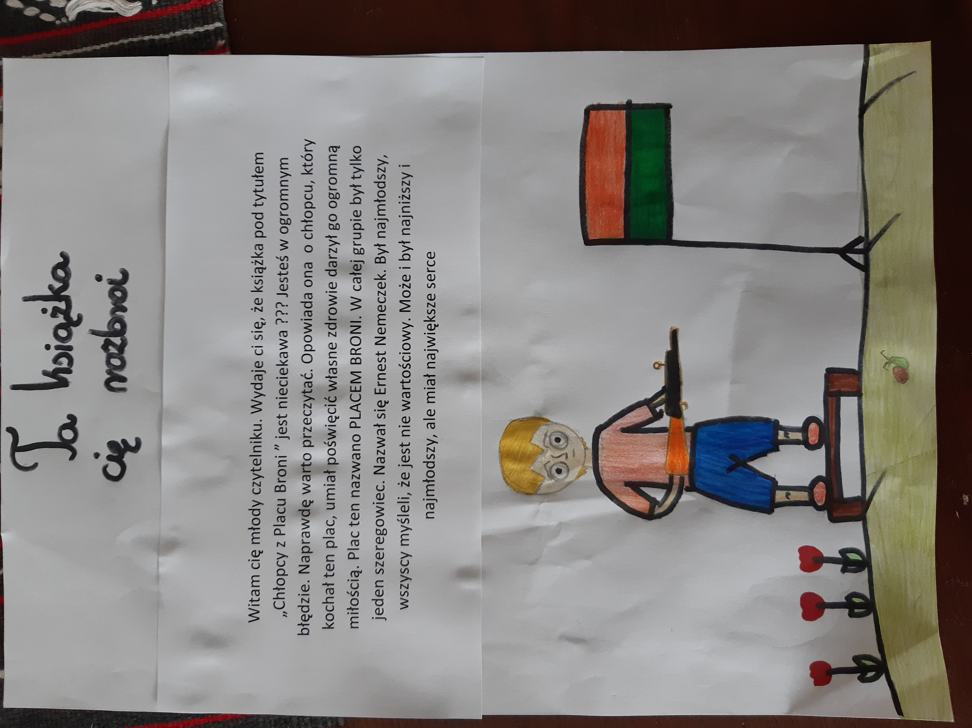
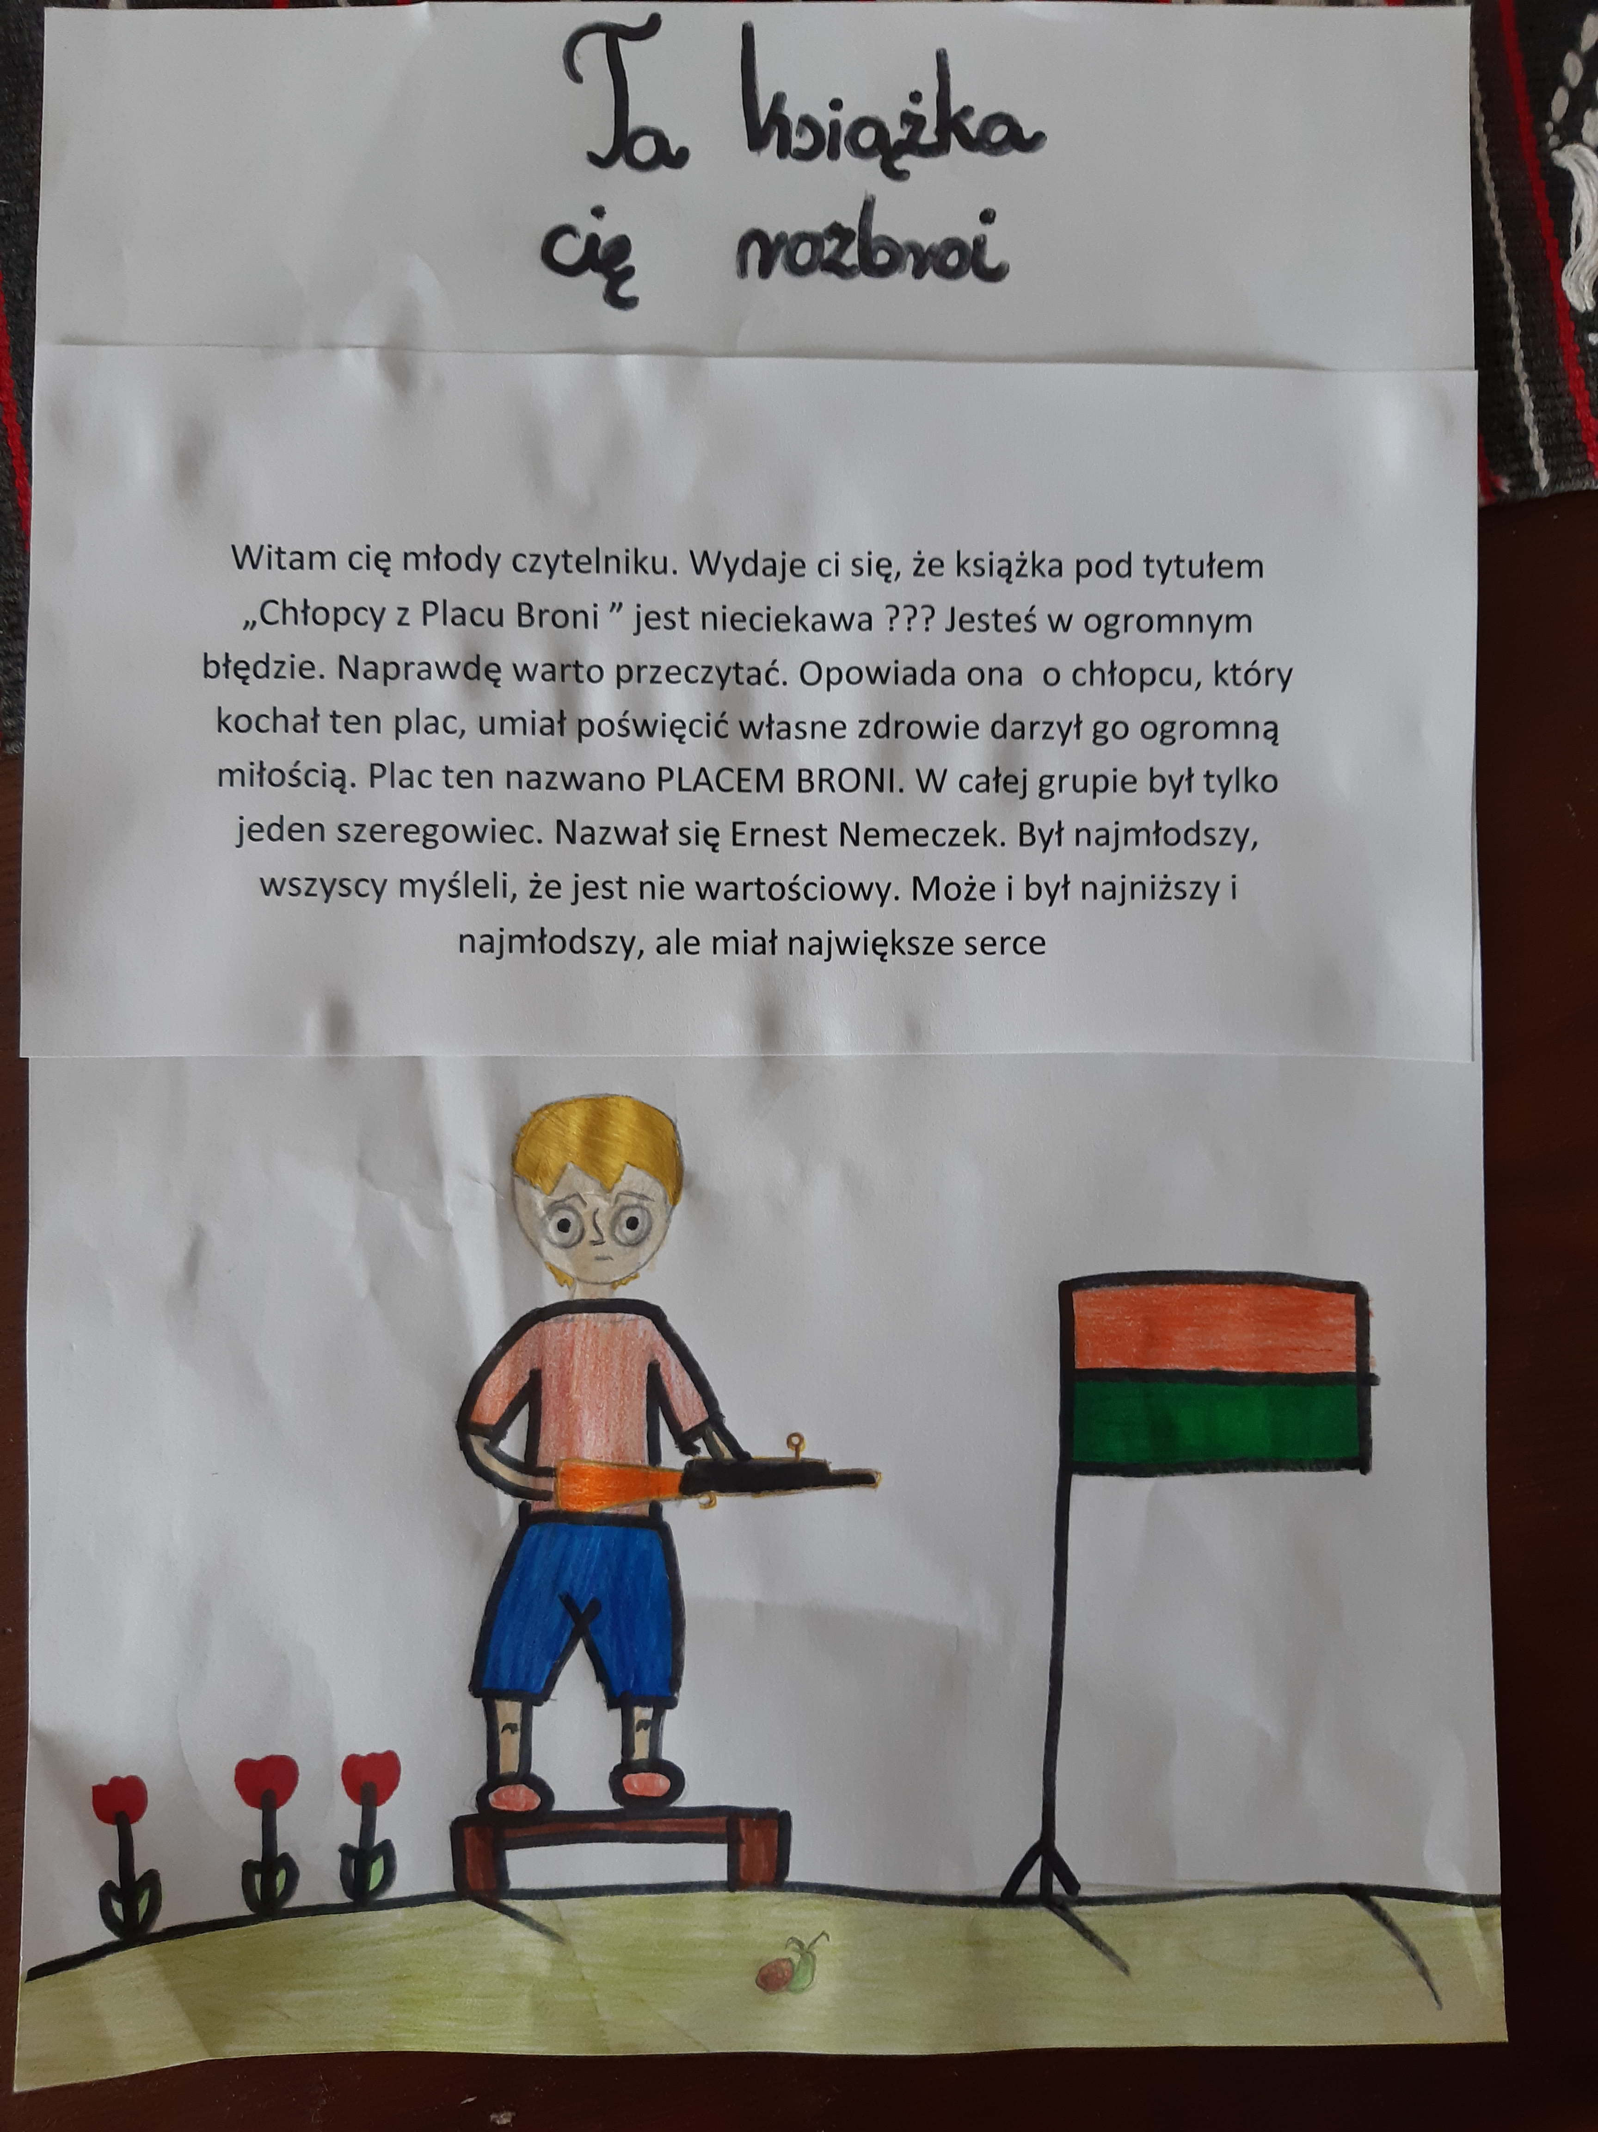

Slide 8
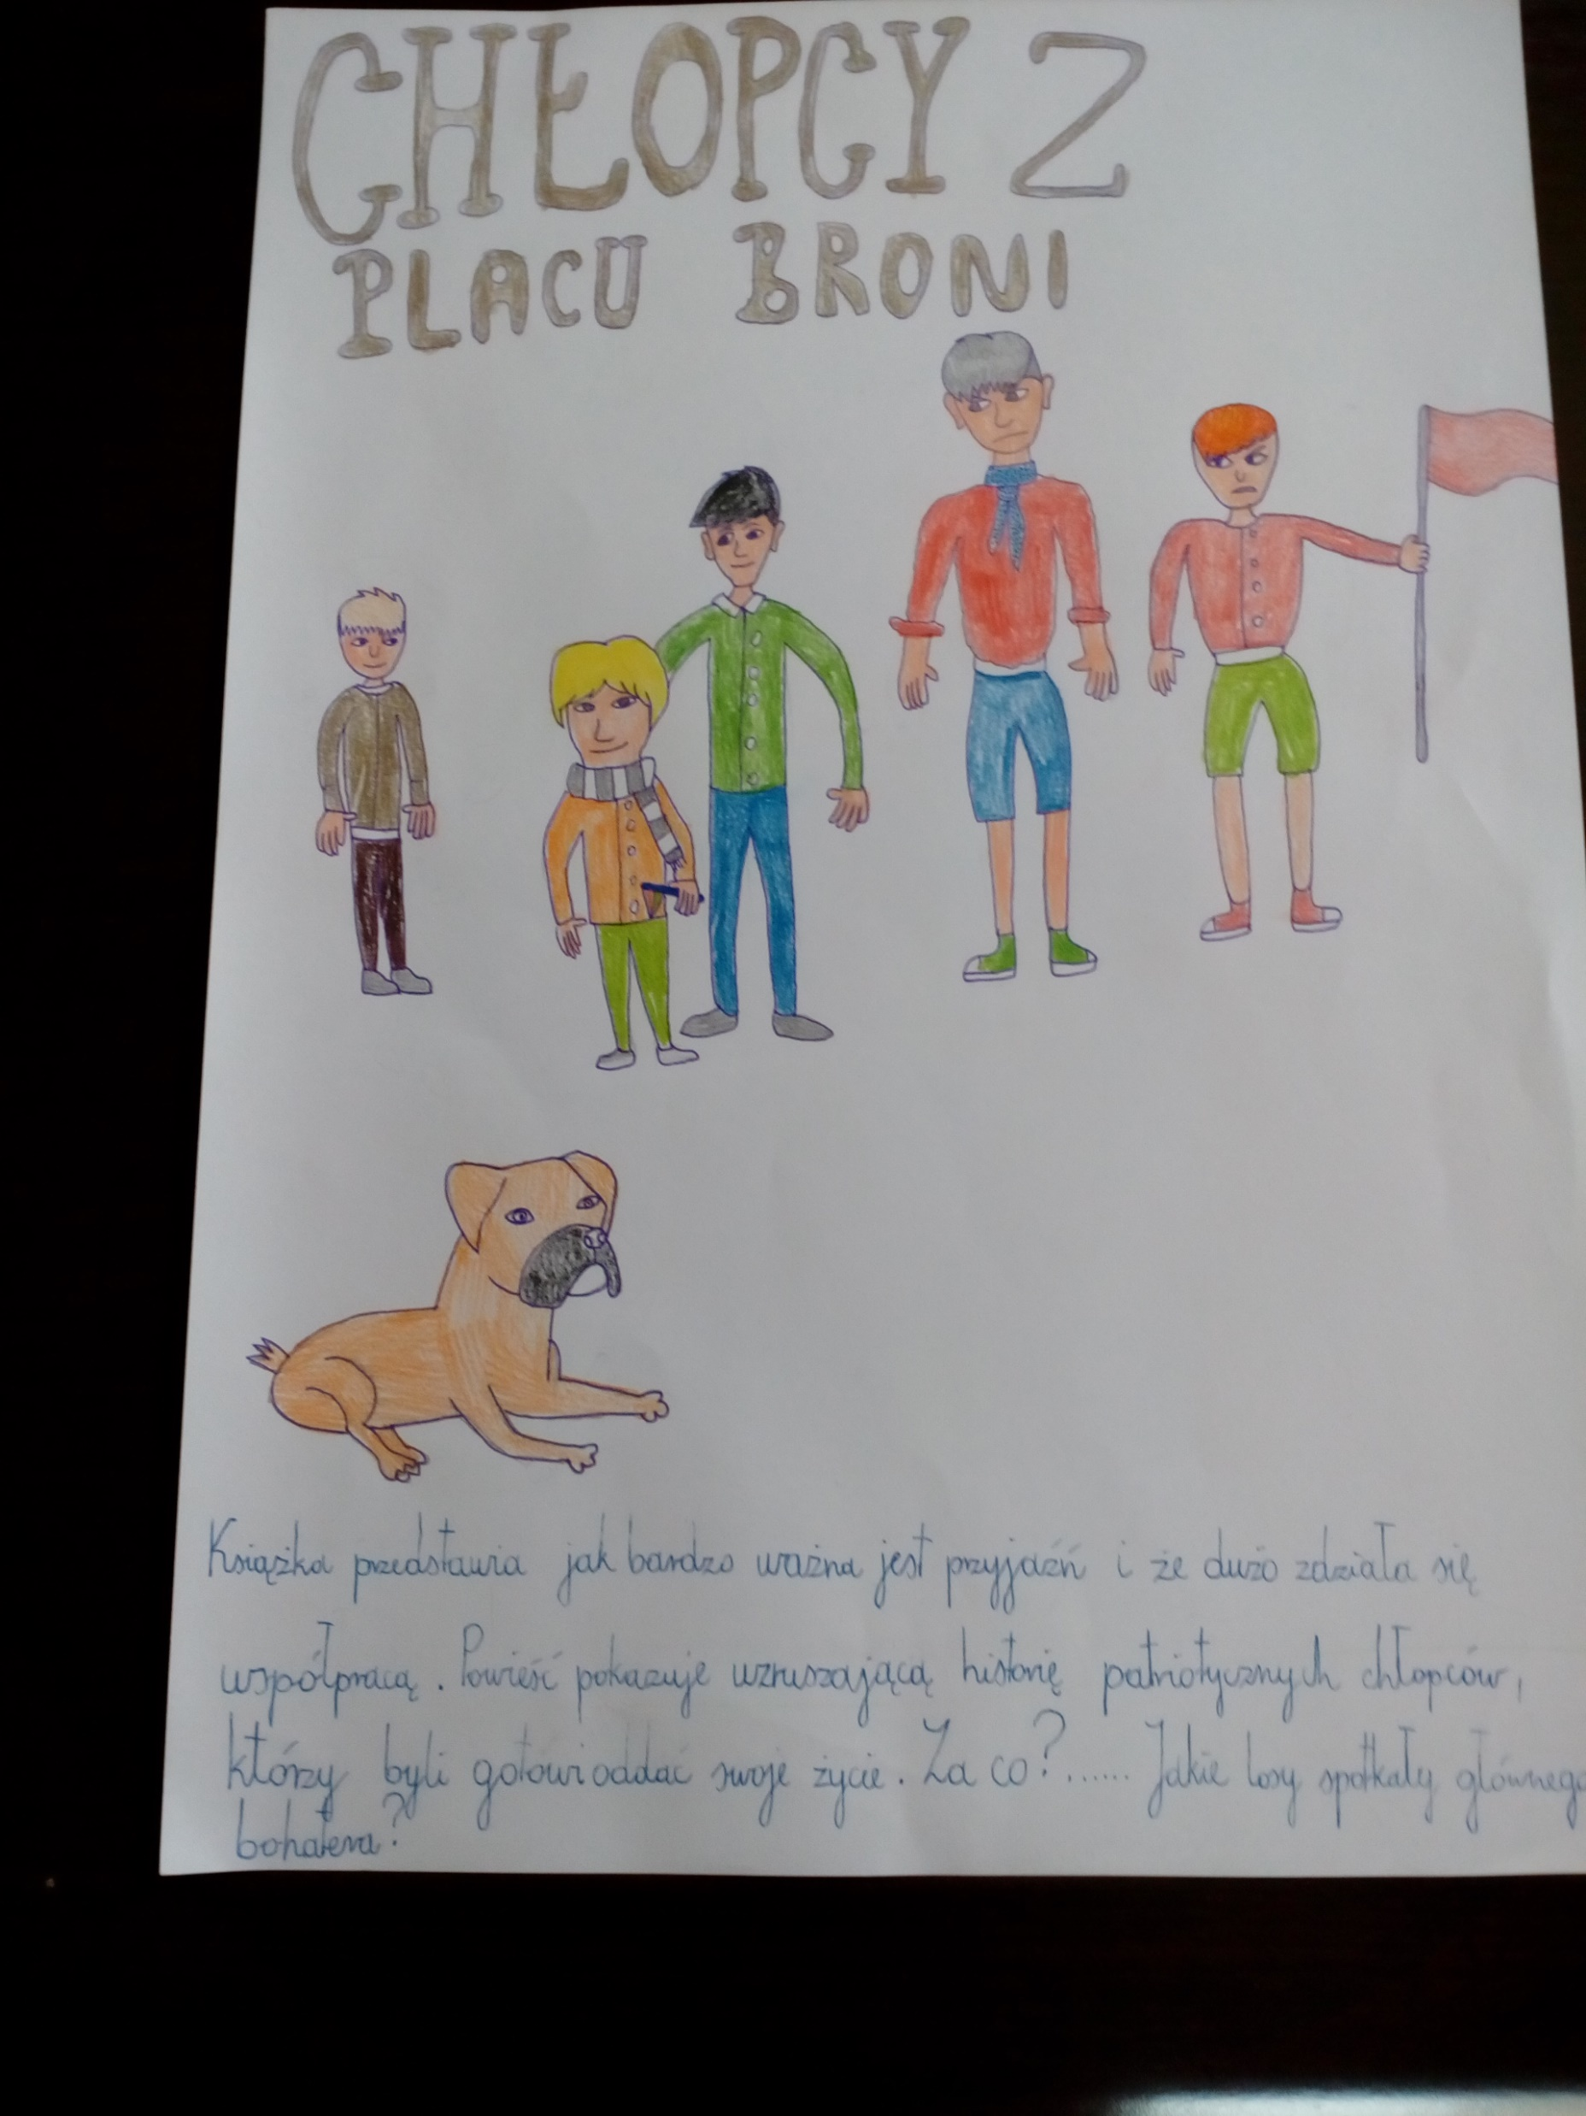

Slide 9
„NIE POŻAŁUJESZ, KSIĄŻKĘ PRZECZYTASZ I SIĘ LEPIEJ CZUJESZ.”
Prace klasy 5 g

Slide 10
,,Magiczne drzewo" Andrzeja Maleszki to książka, którą pokocha każde dziecko - małe i duże. Powieść łączy świat rzeczywisty i fantastyczny, z mnóstwem przygód nastolatków. Ciekawa historia, fantastyczne przygody, prawdziwa przyjaźń i w dodatku piękne ilustracje - to musisz koniecznie przeczytać i przeżyć to razem z bohaterami. Książka ta pobudza wyobraźnie, uczy pokory, oraz sprawia wiele przyjemności, niezależnie od wieku czytelnika. Naprawdę warto ją przeczytać. ,,Oderwij się od ekranów i wejdź w świat marzeń i przygód" Wojtek - uczeń

Slide 13
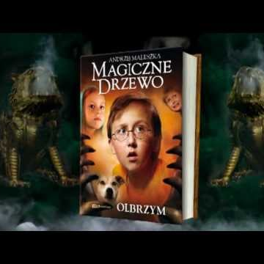
O nie! Jemu się nudzi ( ͡° ʖ̯ ͡°)
Pora to zmienić!
Musisz przeczytać „Magiczne Drzewo Olbrzym”! Obiecuję Ci – warto. Ta książka jest ciekawa i śmieszna, czasami nawet głupkowata! ( ͡° ͜ʖ ͡°) A teraz pora wypożyczyć albo kupić tę wspaniałą lekturę! Jest tam gadający pies! Ja, jako wasz rówieśnik, uważam tę książkę za cud świata! To naprawdę wyjątkowa książka!

Slide 14
NIE POŻAŁUJESZ, KSIĄŻKĘ PRZECZYTASZ I SIĘ LEPIEJ CZUJESZ.
DŁUGA KSIĄŻKA, KOLEGO, POWIADASZ ALE JAK JUŻ USIĄDZIESZ, TO SIĘ W NIĄ WCIĄGASZ. WTEDY TY MÓWISZ JESZCZE I JESZCZE,
AŻ 12 CZĘŚCI PRZECZYTASZ W BIBLIOTECE. ANDRZEJ MALESZKA SUPER KSIĄŻKI PISZE,
A JAK PRZECZYTASZ, TO ZAGWIZDASZ. (:
SUPER KSIĄŻKA DLA MŁODZIEŻY I KAŻDY SIĘ Z NIEJ CIESZY A JAK W SZKOLE PRZERABIACIE TO POCHWALCIE SIĘ TYM TACIE.

Slide 15
„Czytanie jest jak oddychanie”
PRACE KLASY 5E

Slide 16
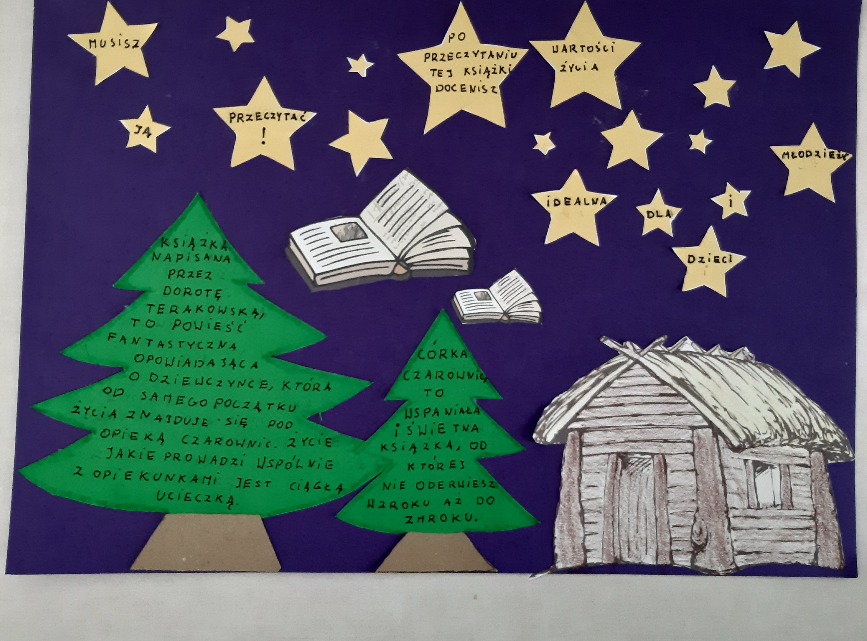

Slide 17
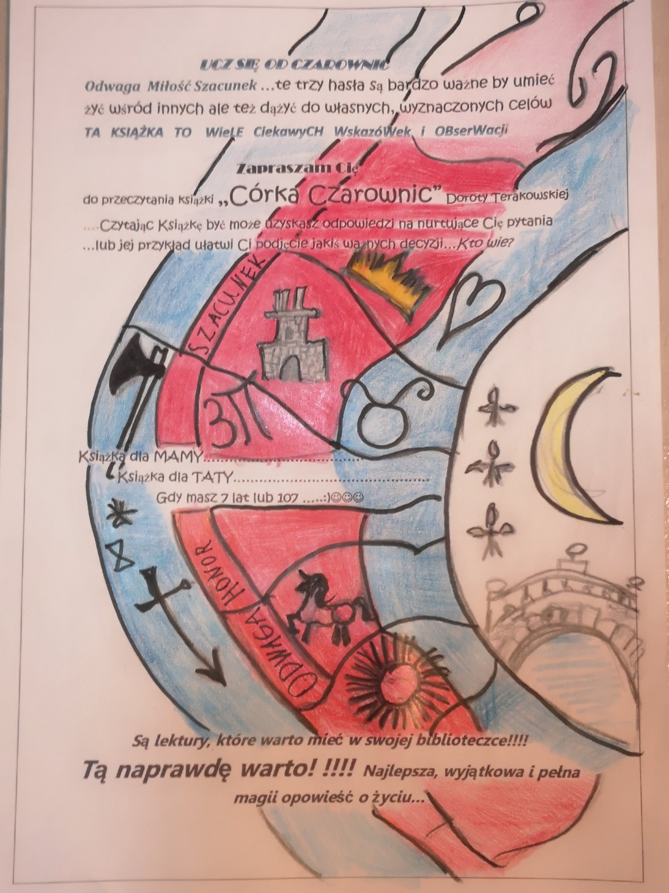

Slide 18
Najlepsza książka dla fanów fantazji pełna tajemniczości i zaskakującego zakończenia…
Córka Czarownic

Slide 19
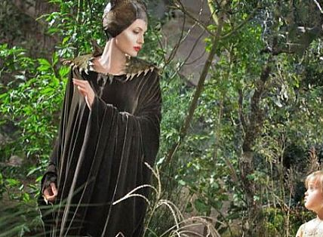
Czytanie jest jak oddychanie!!!
Tytuł: Córka Czarownic
Autor: Dorota Terakowska
Wydawnictwo Literackie, Kraków
Książka ma bardzo ciekawą fabułę, niespodziewane zwroty akcji, magiczny klimat. Napisana jest prostym i zrozumiałym językiem. Rozwija wyobraźnię oraz uczy, co jest dobre a co złe.
To książka dla małego i dużego, czyli dla każdego…
Musisz ją mieć koniecznie w swojej domowej biblioteczce.
Jest jedyna i niepowtarzalna w swoim rodzaju.
Nigdy nie zapomnisz o niej.
Możesz ją podarować osobie , którą lubisz.

Slide 20
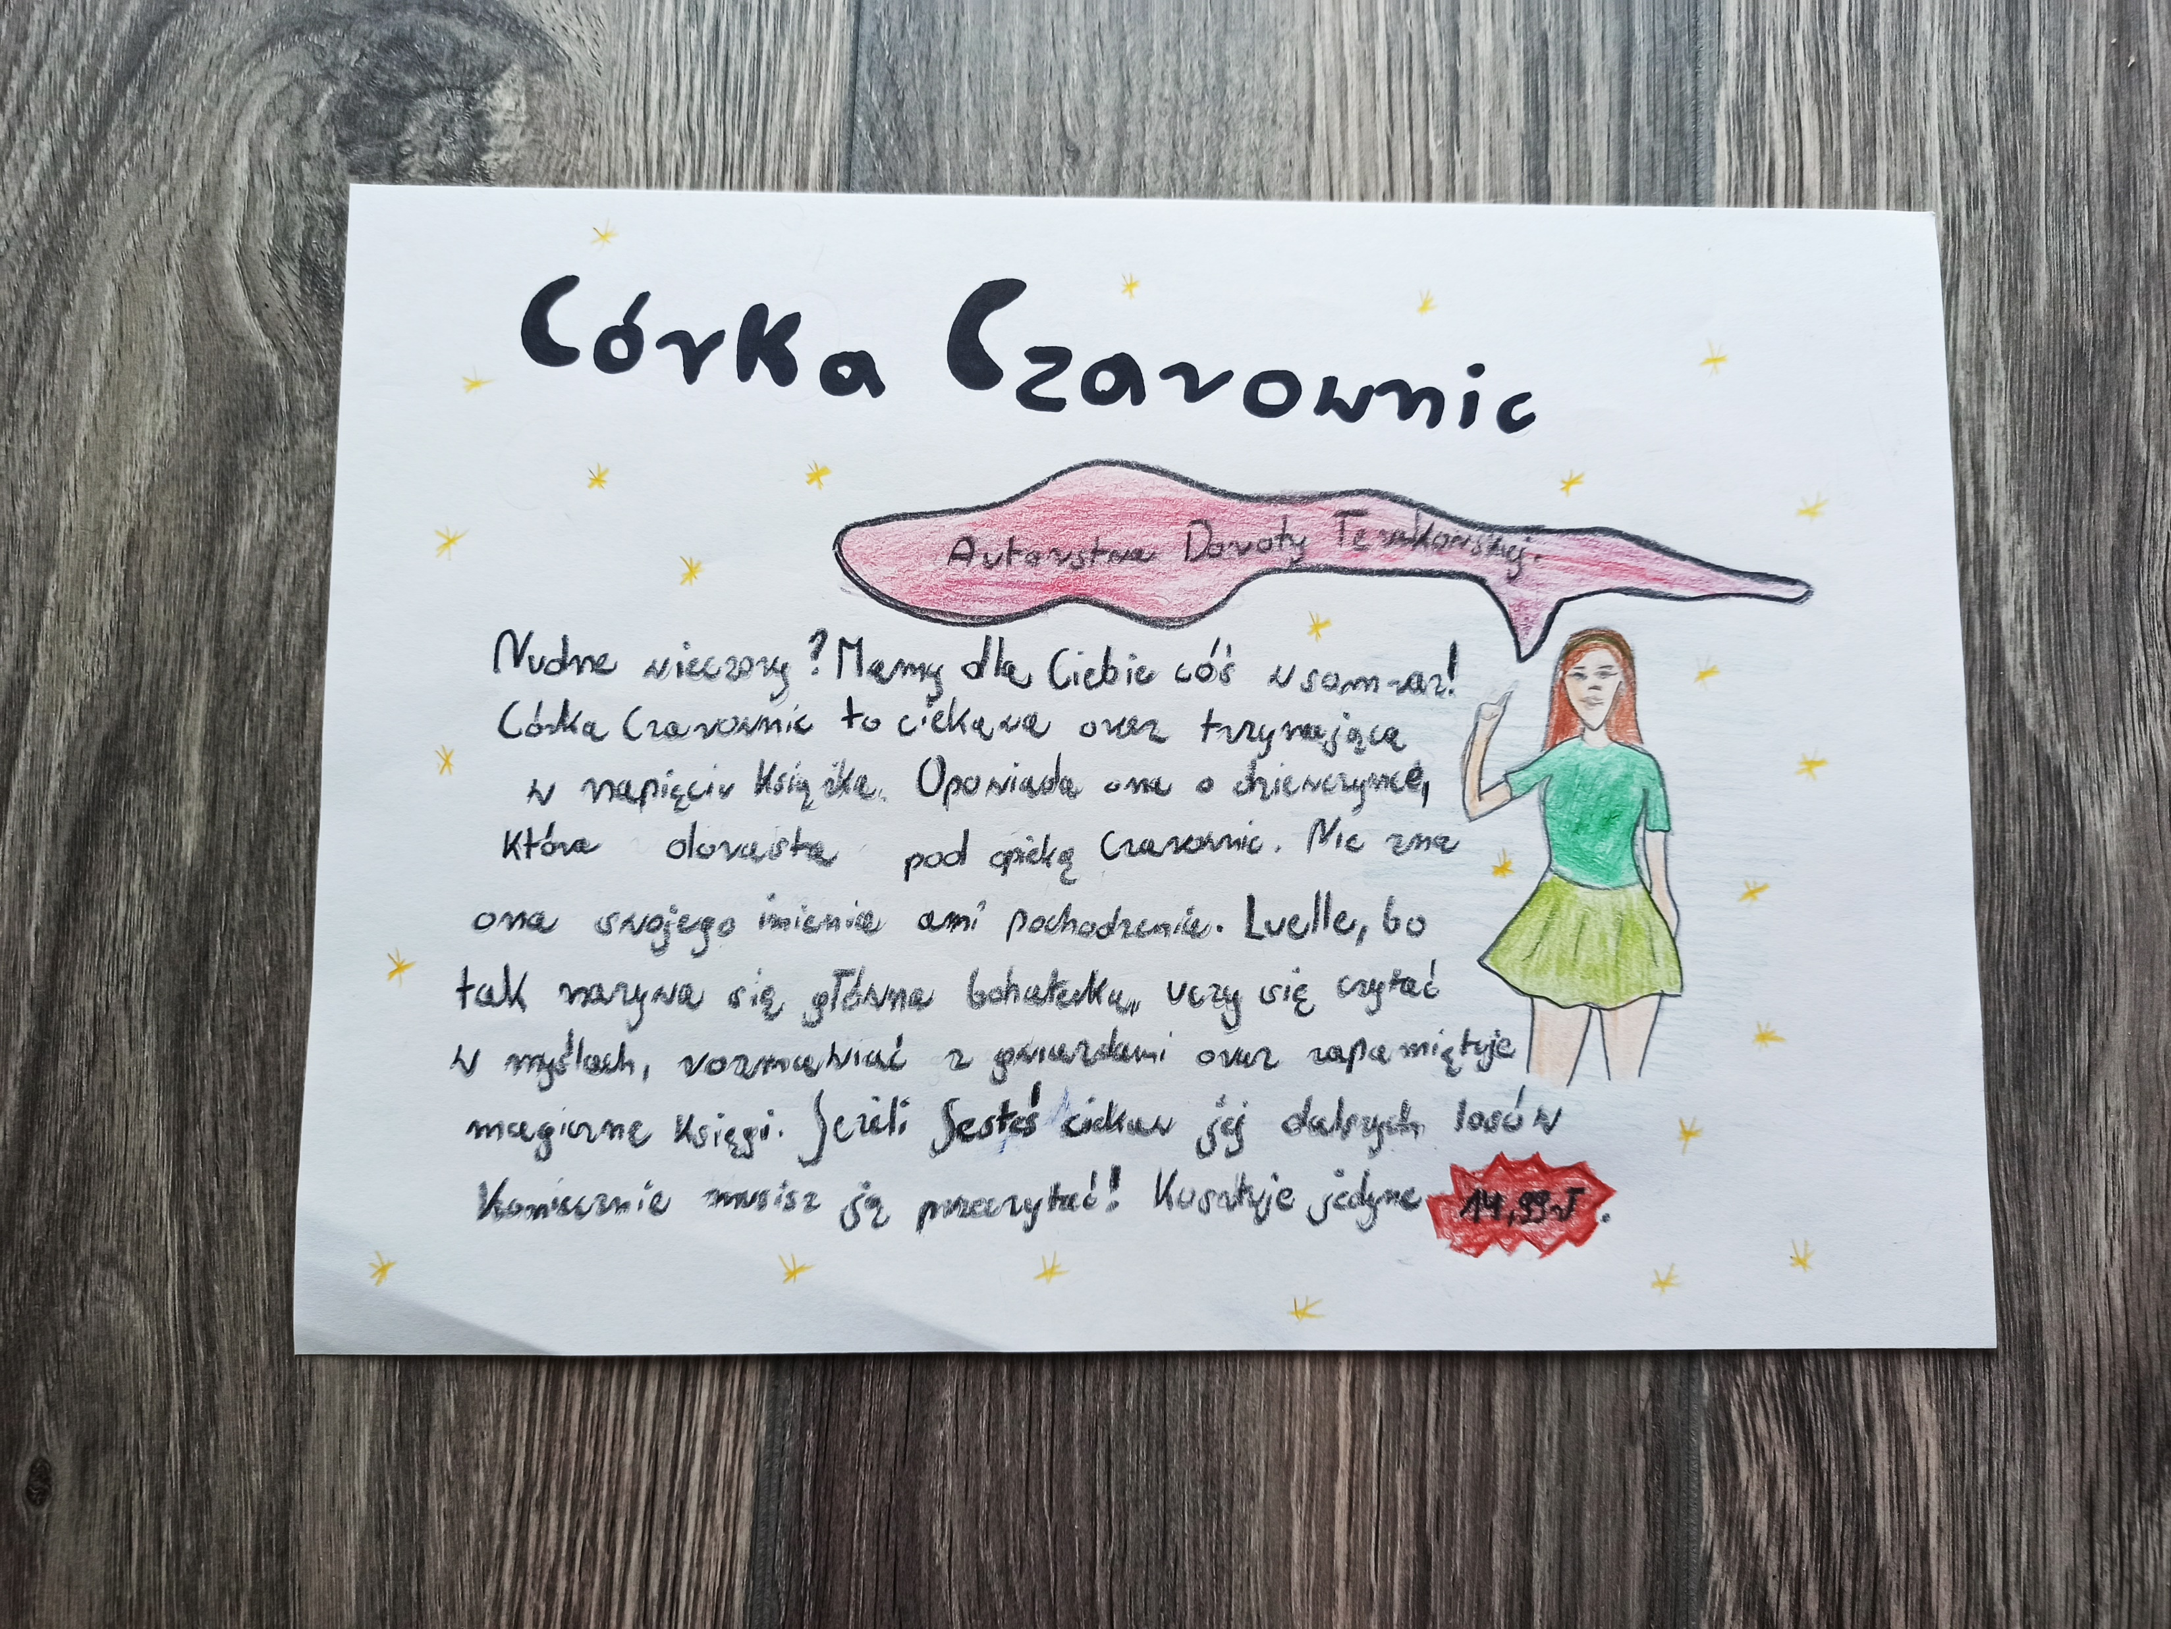

Slide 22
BALLADYNA
Kiedy siedzisz wieczorami i rozmyślasz nad książkami, weź do ręki ,,Balladynę” wtedy czas ci szybko minie. Dużo akcji, dużo złości, nienawiści i miłości.
Balladyna to interesująca lektura Juliusza Słowackiego kierowana zarówno do młodszych osób, jak i do starszych. Opowiada o dwóch siostrach, Balladynie oraz Alinie. Balladyna zabija siostrę podczas malinowego konkursu, aby zostać żoną Kirkora, oraz Panią na jego zamku...
Książka pokazuje nam, że ciągłe dbanie tylko o własne dobro, prędzej czy później obróci się przeciw nam, czego przykładem jest postępowanie jednej z sióstr.

